Slide 1


UBND QUẬN LONG BIÊN
TRƯỜNG MẦM NON GIA QUẤT
Chủ đề: Bản thân
Dạy hát: Đôi mắt xinh
Nghe hát: Cho con
Trò chơi: Thử tài bé yêu.
Giáo viên: Nguyễn Thị Thành

Slide 2

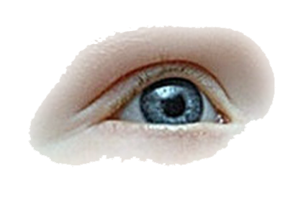

Slide 3



DẠY HÁT:
ĐÔI MẮT XINH

Slide 4


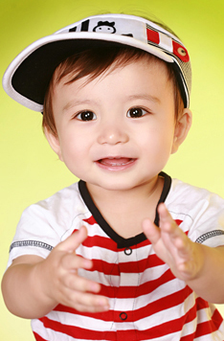

NGHE HÁT: CHO CON

Slide 5
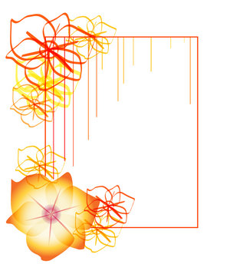
TRÒ CHƠI ÂM NHẠC
Thử tài bé yêu

Slide 6
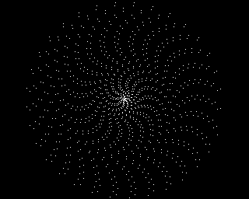
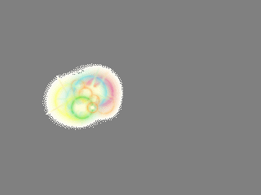

1
2
3
4

Slide 7
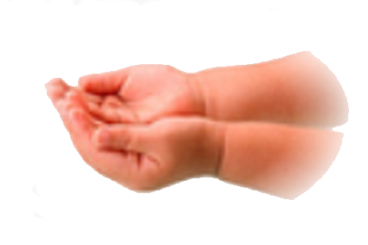

Slide 8



Slide 9


Slide 10
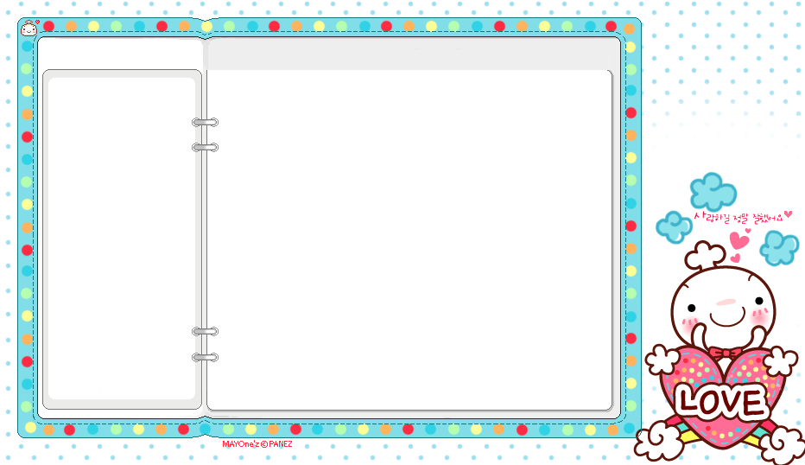
Tạm
biệt
các
bé.
Chúc các bé
Chăm ngoan học giỏi.

